Slide 1
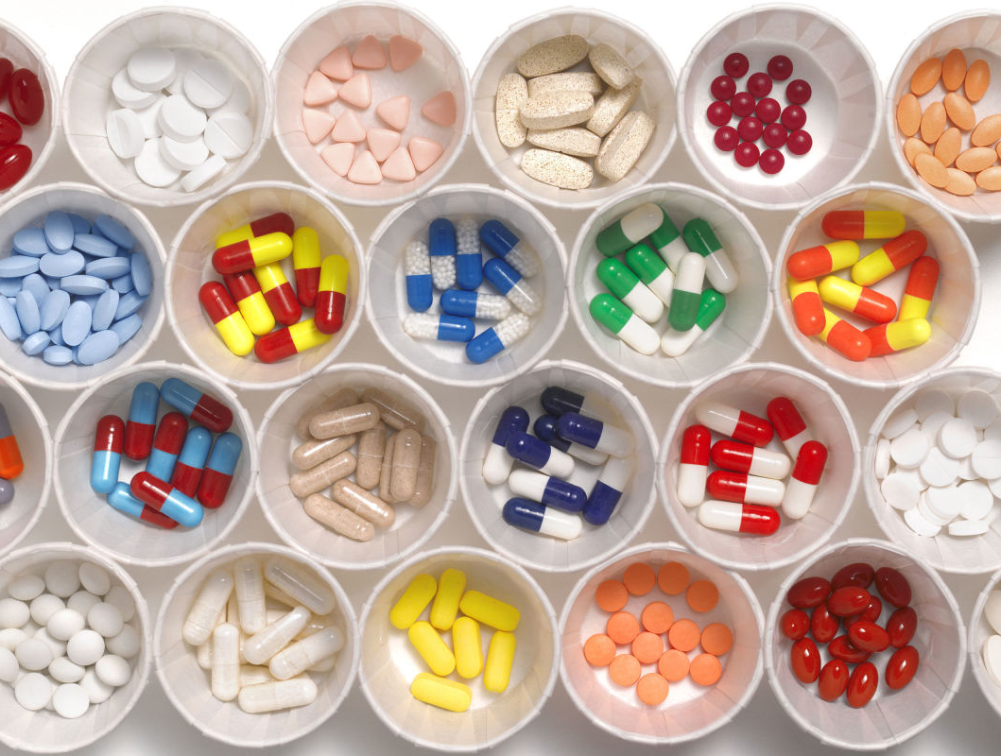
Неожиданные открытия фармацевтов
Выполнила:
Свинина Екатерина
Специальность: 33.02.01.
Фармация, гр.210

Slide 2
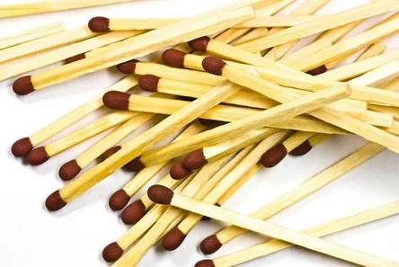
Спички
Английский фармацевт Джон Уолкер изобрел спички случайно. В 1826 г. он проводил опыт: смешивал химикаты с помощью обыкновенной палки. На конце ее образовалась засохшая капля. Чтобы убрать ее, Джон чиркнул палкой по полу. Вспыхнул огонь.

Slide 3
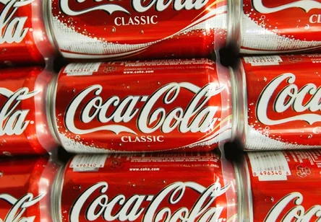
Кока-Кола
В 1886 году доктор и фармацевт Джон Пембертон приготовил микстуру на основе вытяжки из листьев южноамериканского растения кока и африканских орехов кола, обладающих тонизирующими свойствами. Микстура обладала приятным вкусом и по заверениям Пембертона помогала людям, страдающим от стресса, усталости и зубной боли.

Slide 4
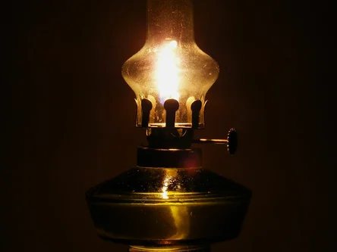
Керосиновая лампа
Керосиновую лампу изобрел польский фармацевт Игнацы Лукасевич.
Лукасевич проводил исследования по перегонке сырой нефти и после многих неудачных попыток с применением нефти в масляных лампадах сконструировал прототип керосиновой лампы.

Slide 5
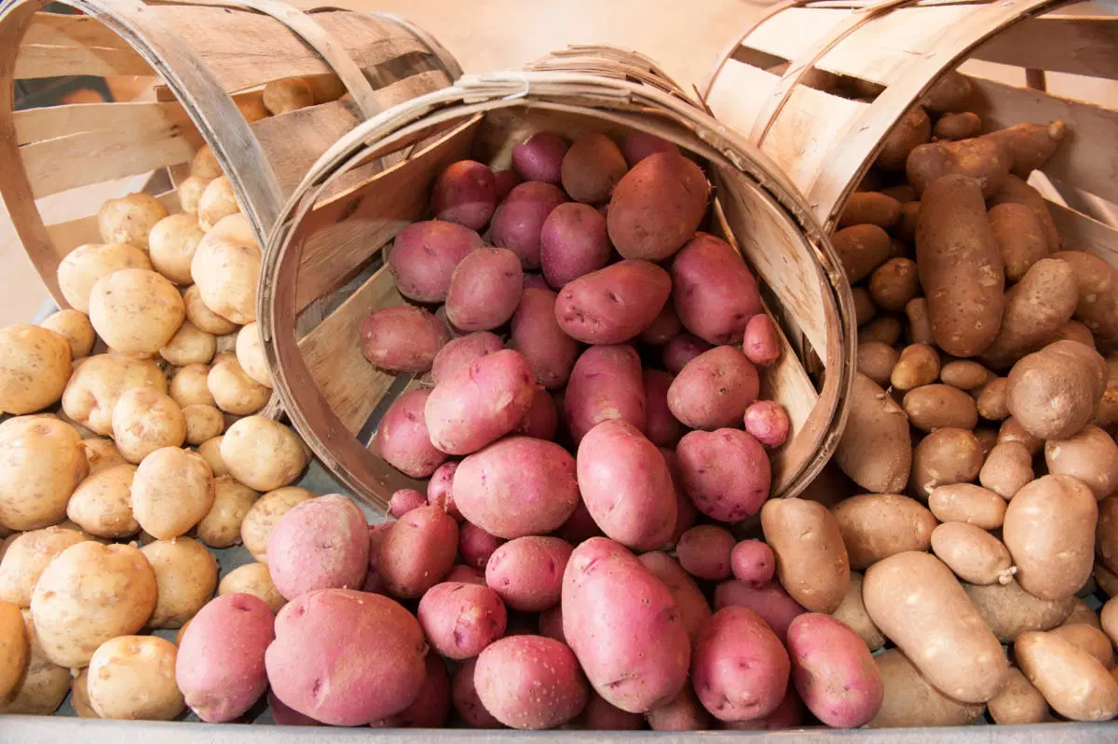
Картофель - в пищу
Антуан-Огюст Парментье — французский фармацевт и агроном, обнаружил, что картофель безвреден для здоровья и обладает высокими вкусовыми и питательными качествами. Во многом благодаря его усилиям, Парижский медицинский факультет объявил в 1772 картофель съедобным.

Slide 6
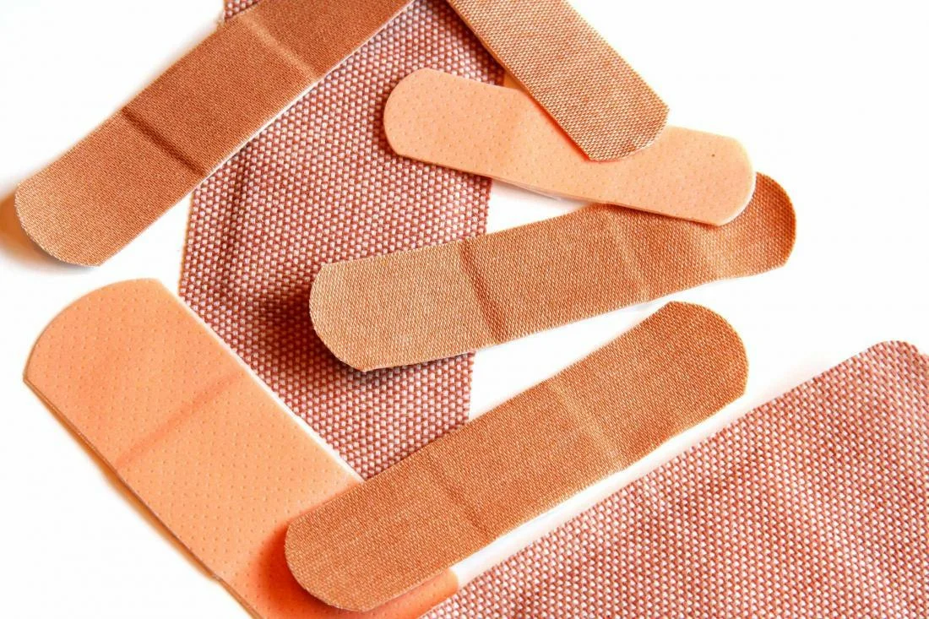
Лейкопластырь
В 1882 году фармацевт Пауль Карл Бойерсдорф нанес на кусочек льняной тряпочки природный каучук, сосновую смолу и окись цинка — так был изобретен лейкопластырь.

Slide 7
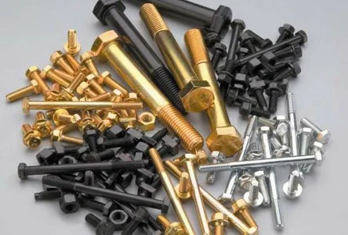
Гальваническое покрытие
Джоан Вильгельм Риттер, работая фармацевтом, изучал химические вещества и обнаружил возможность гальванического покрытия. Открыл, что хлорид серебра, быстрее разлагается под действием невидимого излучения за пределами фиолетовой области спектра. Изобрел сухой гальванический элемент и электрическую аккумуляторную батарею.

Slide 8
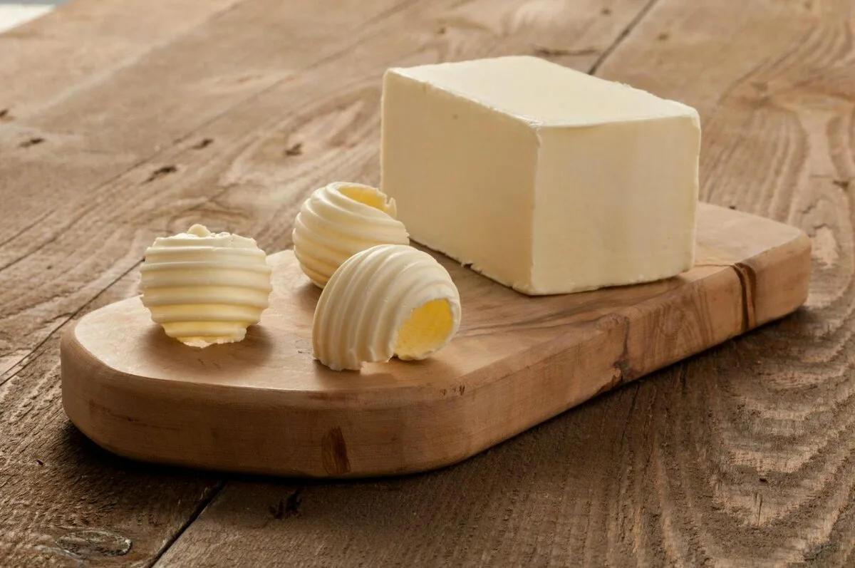
Маргарин
Изобретателем маргарина был французский фармацевт Ипполит Меж-Мурье — задачу изобрести продукт, «ничем не уступающий по вкусовым качествам коровьему маслу, но более экономичный» ему поставил император Наполеон III.

Slide 9
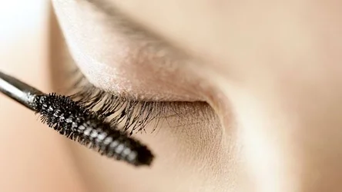
Тушь для ресниц
Тушь была изобретена в 1913 г. фармацевтом, Томасом Лайл Уильямсом, для своей сестры Мэйбл.
Тушь была успешно опробована на Мэйбл, и Уильямс начал продавать новый продукт по почте. Он назвал свою компанию «Maybelline» — соединив имя его сестры (Mabel) и слово вазелин (Vaseline), которая в конечном итоге стала ведущей косметической компанией.

Slide 10
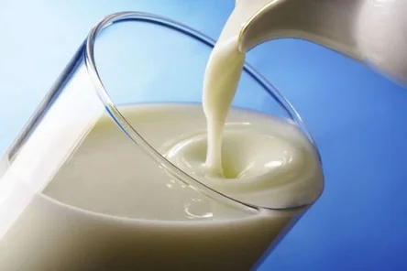
Детская смесь
Детские питательные смеси появились лишь во второй половине XIX в. благодаря стараниям фармацевта Генриха Нестле, который в своей аптеке начал экспериментировать с различными смесями, особенно в области создания заменителя женского молока.
Генриху удалось создать молочную смесь для грудных детей на основе пшеничной муки, коровьего молока и сахара.

Slide 11
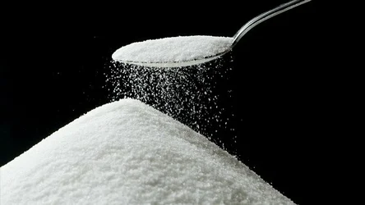
Сахарозаменители
Истории открытия искусственных подсластителей цикламата в 1937 году и аспартама в 1965 году очень похожи, их тоже изобрели фармацевты.
В лаборатории по синтезу новых лекарств любопытные фармацевты решили попробовать на вкус полученные вещества. Впоследствии аспартам и цикламат медикаментами не стали, а вот как подсластители обрели огромную популярность.

Slide 12
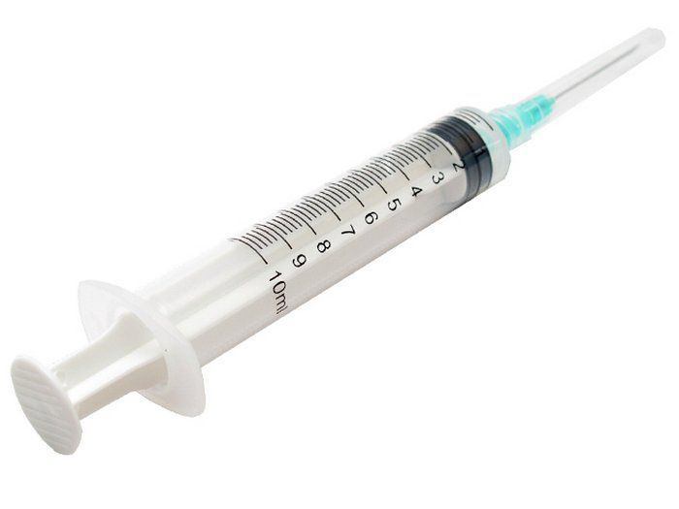
Одноразовый шприц
Ко́лин Мё́рдок — новозеландский фармацевт. В 1956 году он запатентовал в Новой Зеландии изобретённый им одноразовый шприц. В течение последующих 15 лет он занимался развитием своего изобретения, созданием его улучшенных моделей и патентованием их в других странах мира. В начале 70-х годов XX века патент на изобретение одноразового шприца был зарегистрирован за ним во всех государствах мира.

